Slide 1


6
Unit 2

Slide 2
Life’s Ups and Downs
اللحظات الجيدة والسيئة في الحياة

Slide 3
Reading and Writing
القراءة والكتابة

Slide 4
Materials :
Index cards or heavy construction paper for verb cards
a paper or plastic bag, cutouts of fruit, and a bottle of milk

Slide 5

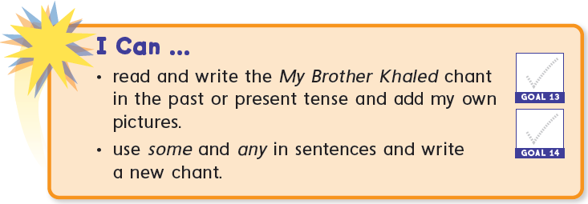
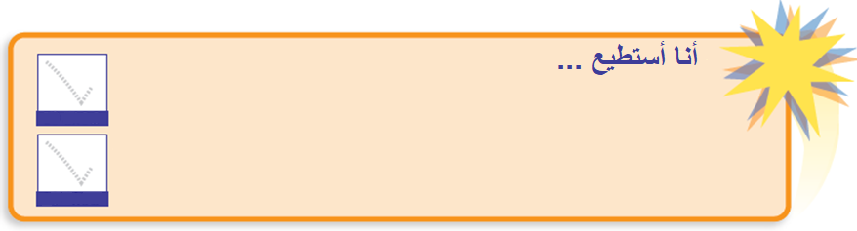
اقراء وأعيد كتابة الأنشودة باستعمال الأفعال في الزمن المضارع أو الماضي
اكتب انشودة جديدة باستعمال " بعض – أي "

Slide 6

Review the previous lesson
مراجعة سريعة للدرس السابق

Slide 7
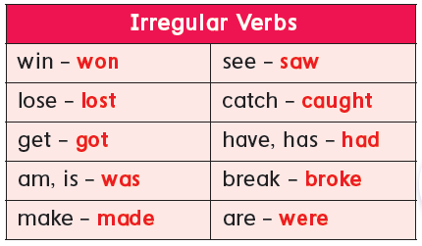

Slide 8
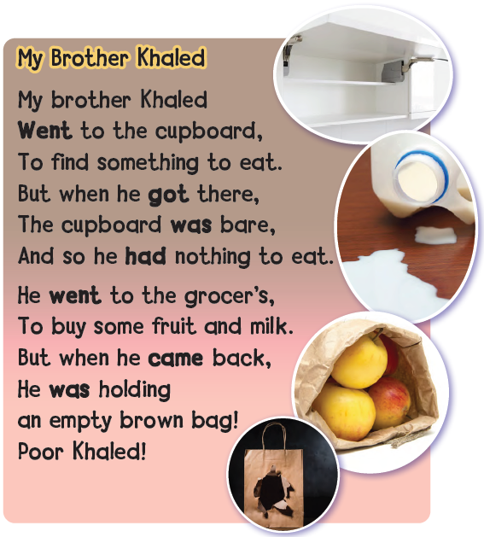

1
Listen and read. Then chant
استمع ، اقراء ، ثم ردد الأنشودة

Slide 9


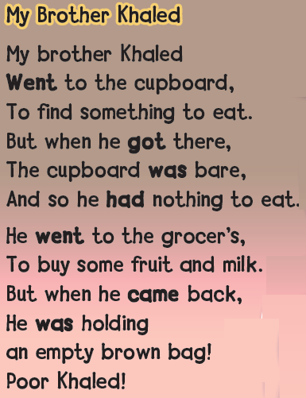
2
Practice in pairs. Then change the verb tense and chant.
تدرب على الأنشودة مع زميلك . ثم غير الأفعال وأعد الأنشودة مرة أخرى

Slide 10

وقت التحدي
3
What did they cook ?
ما الذي طبخوا ؟
Listen to the chant and circle the words. Can you say what they cooked?
استمع إلى الأنشودة ثم ضع دائرة حول الكلمات. هل يمكنك أن تحدد ما الذي طبخوه؟

Slide 11

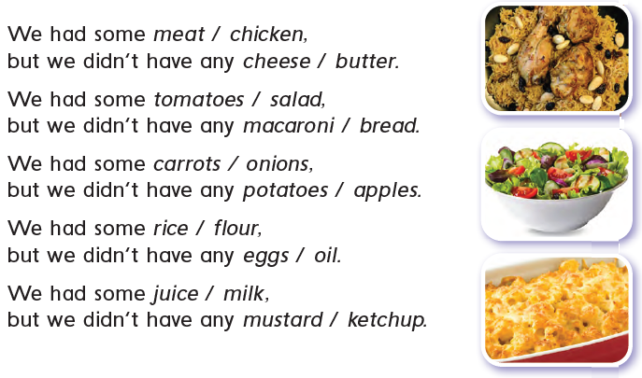

Slide 12
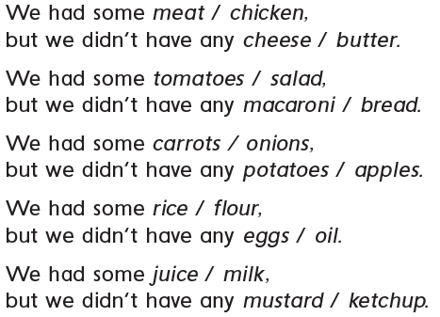
Change the words and rewrite the chant with a partner. Exchange chants. What can you cook?
غيّر الكلمات وأعد كتابة الأنشودة مع زميلك ماذا يمكنك أن تطبخ؟

Slide 13

Goal Check
التحقق من الهدف

Slide 14
الهدف
أن يعيد الطالب كتابة الأنشودة في الزمن المضارع أو الماضي
أن يكتب الطالب أنشودة جديدة

Slide 15
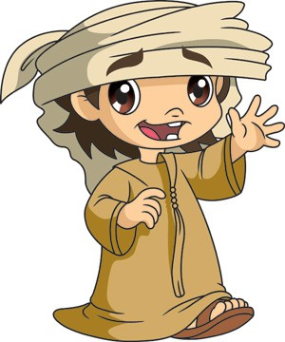
Have a nice day
See you next class

